Slide 1
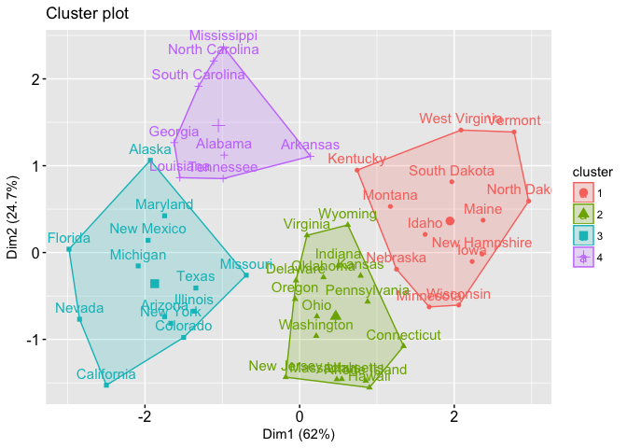
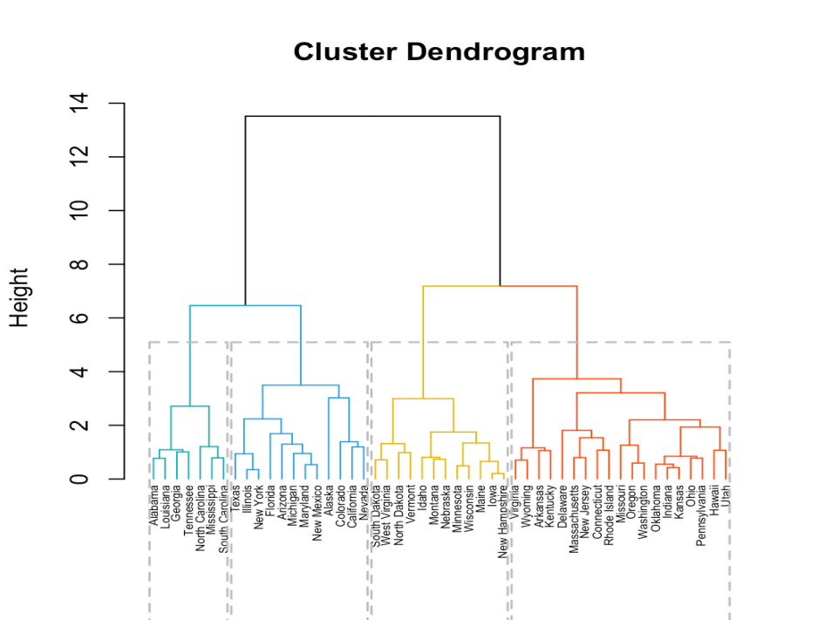
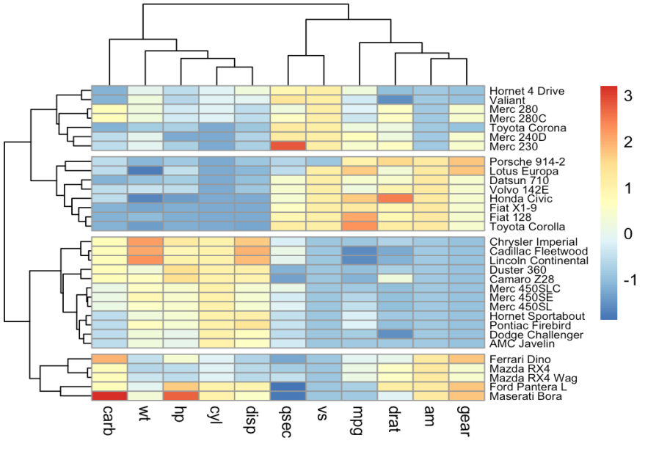
Análisis de Clusters
Oscar Centeno Mora

Slide 2
Índice
1
Introducción
4
Medidas de distancias
2
Distancias - similitudes
5
Número de Clusters
3
Tipos de Clusters
6
Validación de los Clusters

Slide 3
Índice
7
Calidad de los Clusters
10
Otros puntos
8
El Heatmap
11
Aplicación del análisis de Clusters
9
Perfiles o segmentación
12
Limitaciones del clustering

Slide 4
Índice
1
Introducción

Slide 5


Introducción
El Análisis por Conglomerados (Cluster Analysis), es una técnica estadística multivariante que agrupa elementos (sujetos) tratando de lograr la máxima homogeneidad en cada grupo y la mayor diferencia entre los grupos.
El Análisis Cluster tiene una importante tradición de aplicación en muchas áreas de investigación. El Análisis Cluster es una técnica descriptiva, ateórica y no inferencial.
El Análisis por Clusters no tiene bases estadísticas sobre las que deducir inferencias estadísticas para una población a partir de una muestra, es un método basado en criterios geométricos y se utiliza fundamentalmente como una técnica exploratoria, descriptiva pero no explicativa. Se fundamenta en teorías de optimizaciones numéricas, y no en optimizaciones algebraicas.

Slide 6


Introducción
Las soluciones no son únicas, en la medida en que la pertenencia al conglomerado para cualquier número de soluciones depende de muchos elementos del procedimiento elegido.
Por otra parte, la solución del Cluster depende totalmente de las variables utilizadas, la adición o destrucción de variables relevantes puede tener un impacto substancial sobre la solución resultante.
Los algoritmos de formación de conglomerados se agrupan en diversas categorías, y existen muchas modalidades. Aunque se mencionarán gran parte de ellos, el presente capítulo estudia los modalidades de clusters jerárquicos y los de k-medias.

Slide 7


Introducción
El análisis de conglomerados nos va a permitir contestar a preguntas tales como:
¿Es posible identificar cuáles son las empresas en las que sería más deseable invertir?
¿Es puede identificar grupos de clientes a los que les pueda interesar un nuevo producto que una empresa va a lanzar al mercado?
¿Se pueden clasificar las bodegas de en función de las características químicas y ópticas del vino que producen?
¿Podemos determinar cuáles son los servicios peores calificados?
¿Podemos segmentar o perfilar las personas con peores hábitos alimenticios?

Slide 8


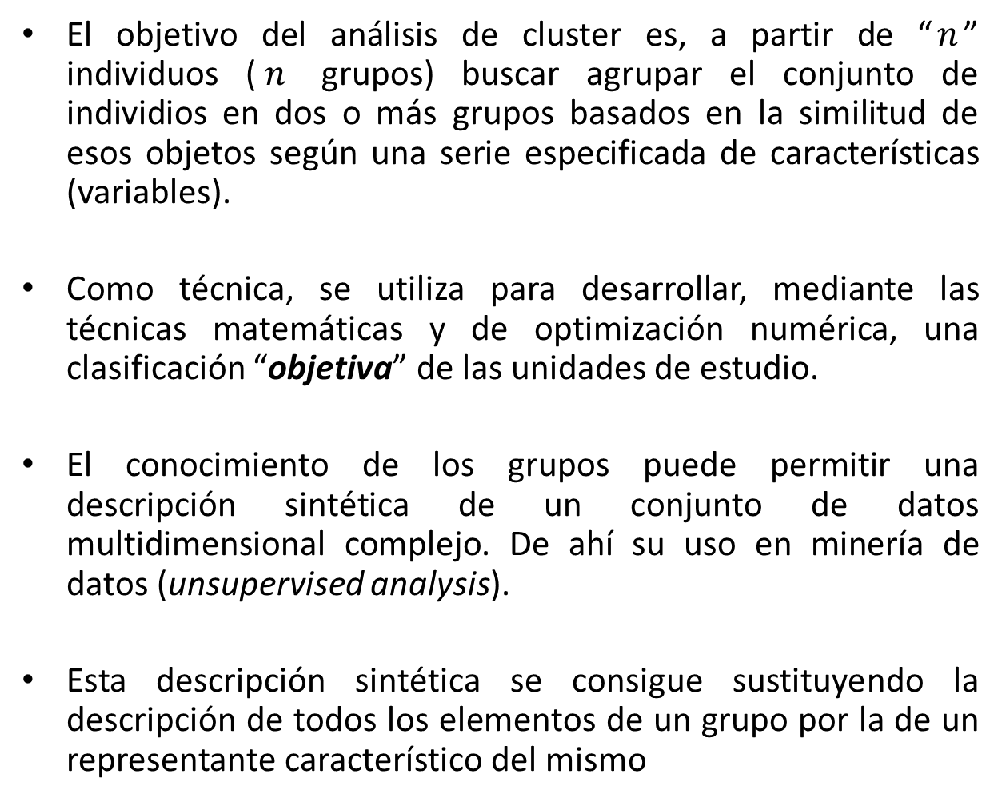
Introducción
El objetivo del análisis de cluster es, a partir de “$n$” individuos ($n$ grupos) buscar agrupar el conjunto de individios en dos o más grupos basados en la similitud de esos objetos según una serie especificada de características (variables).
Como técnica, se utiliza para desarrollar, mediante las técnicas matemáticas y de optimización numérica, una clasificación “objetiva” de las unidades de estudio.
El conocimiento de los grupos puede permitir una descripción sintética de un conjunto de datos multidimensional complejo. De ahí su uso en minería de datos (unsupervised analysis).
Esta descripción sintética se consigue sustituyendo la descripción de todos los elementos de un grupo por la de un representante característico del mismo

Slide 9
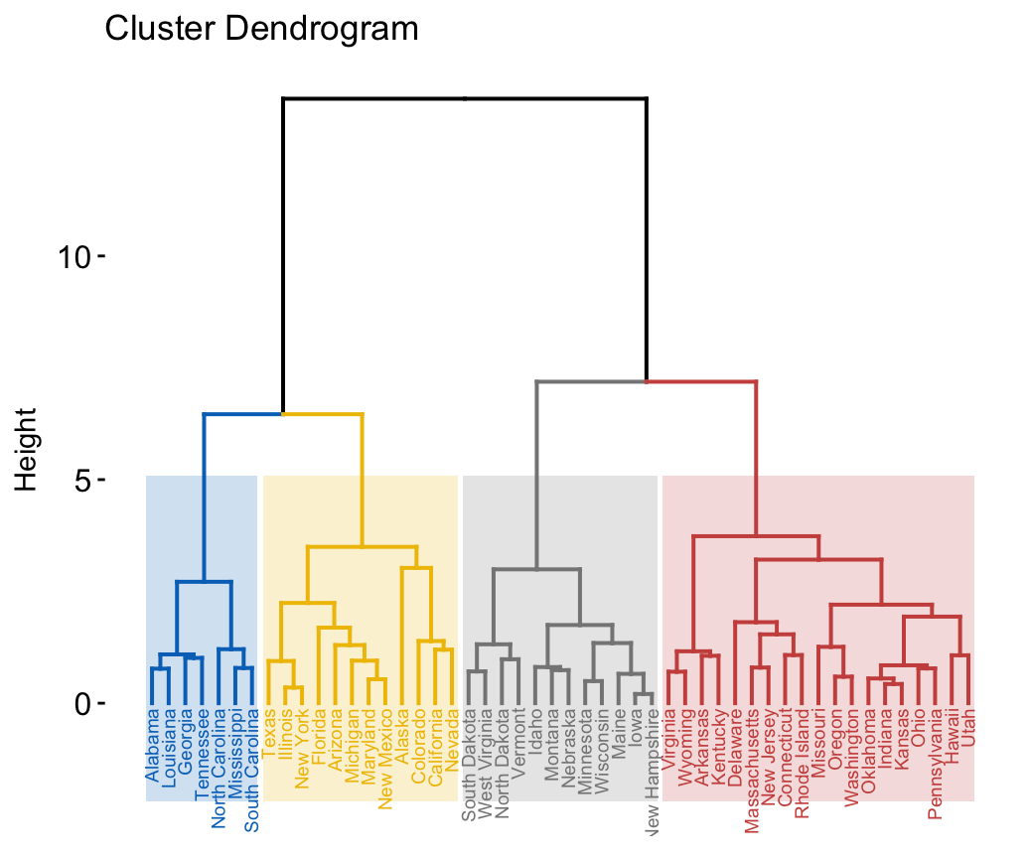
Introducción

Slide 10

Introducción
El análisis por conglomerados se suele llevar a cabo de la siguiente forma:
Elección de las variables
Elección de la técnica Clusters
Elección de la medida de distancia
Determinar el número de Clusters
Validación de los resultados
Perfilar o realizar segmentos
Una atención importante está en poder definir y estudiar previamente las variables. Y, ¿por qué?

Slide 11


Introducción
La selección de variables debe tomar en cuenta consideraciones teórico-conceptuales y prácticas. Debe haber un racional que respalde el uso de las variables ya sea basado en teoría explícita, investigación pasada, o supuestos.
Deben incluirse sólo las variables que caracterizan los objetos que van a ser agrupados y están relacionadas con los objetivos del análisis. No meter “basura” de más. La inclusión de variables irrelevantes incrementa la posibilidad de tener valores extremos, o problemas en la determinación de resultados.
Se recomienda examinar los resultados y eliminar variables que no se diferencian entre diferentes clústers.
También, se deben de tomar en cuenta ciertas restricciones…

Slide 12


Introducción
Este análisis no es una técnica inferencial sino descriptiva que busca cuantificar las características estructurales de una cantidad de individuos
No hay requerimientos de distribuciones (normalidad, homoscedasticidad, linealidad) pero la multicolinealidad puede afectar los resultados (¿nos acordamos de este término?)
Debe darse énfasis a la representatividad de una muestra para poder generalizar a la población.
Según lo que se tome en cuenta para realizar la clasificación puede llegarse a obtener diferentes grupos (personas según clase social vs consumo de alcohol). Hay clasificaciones más útiles que otras (libros clasificados por materias vs clasificación por el color de su portada).

Slide 13
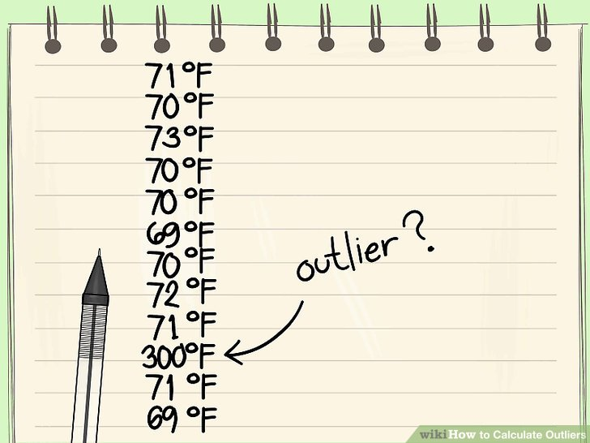
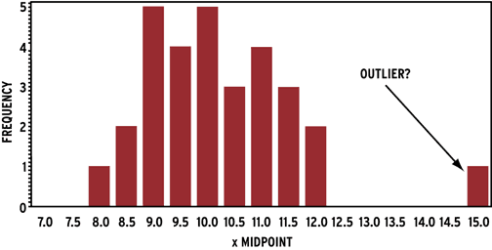
Introducción
Finalmente, siempre hay que tomar en cuenta los mismos tres aspectos que podrían influir fuertemente en el análisis de los datos:
Valores extremos
Medición de la similitud
Estandarización de los datos

Slide 14
Índice
1
Introducción
2
Distancias - similitudes

Slide 15

Distancias - similitudes
¡IMPORTANTE!
Antes trabajamos el concepto de reducción de variables, y por ende de acuerdo a las matriz de variancia y covariancia. Ahora trabajamos el concepto de distancia. Nos enfocamos más en los sujetos o individuos de estudio.

Slide 16
Distancias - similitudes
Todos los métodos de clustering tienen una cosa en común, para poder llevar a cabo las agrupaciones necesitan definir y cuantificar la similitud entre las observaciones. El término distancia se emplea dentro del contexto del clustering como cuantificación de la similitud o diferencia entre observaciones.
Si se representan las observaciones en un espacio p dimensional, siendo p el número de variables asociadas a cada observación, cuando más se asemejen dos observaciones más próximas estarán, de ahí que se emplee el término distancia.
La característica que hace del clustering un método adaptable a escenarios muy diversos es que puede emplear cualquier tipo de distancia, lo que permite al investigador escoger la más adecuada para el estudio en cuestión.

Slide 17
Distancias - similitudes
Un ejemplo de similitud se presenta a continuación.
¿Qué notan? ¿Diferencias con matriz de correlación?

Slide 18
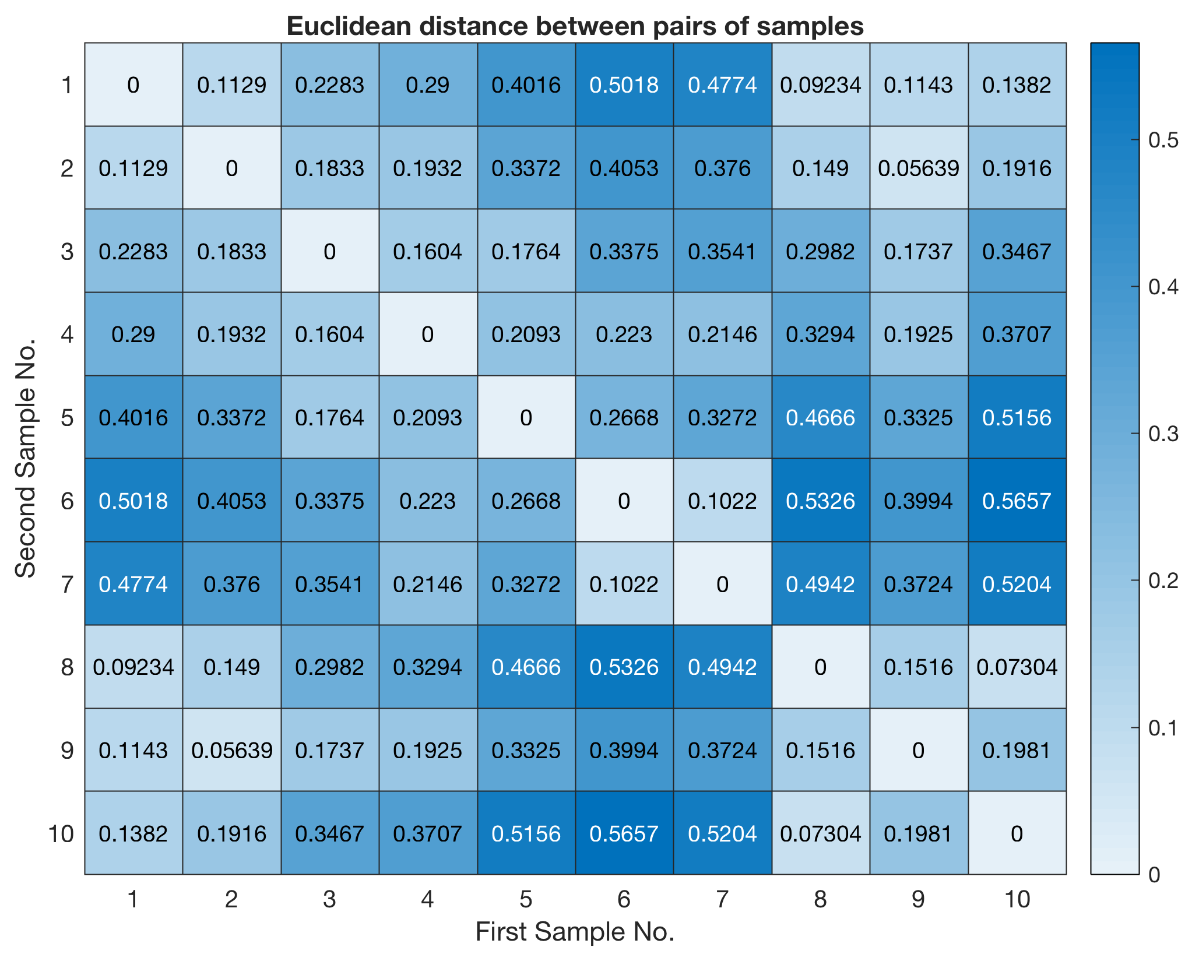
Distancias - similitudes

Slide 19
Índice
1
Introducción
2
Distancias - similitudes
3
Tipos de Clusters

Slide 20
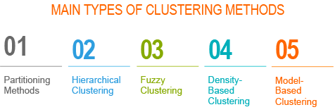
Tipos de Clusters
Existe una cantidad ENORME de técnicas para poder aplicar Clusters. Estas dependerán del tipo de variables, enfoque, cantidad de datos, etc.
En el presente capítulos estudiaremos y utilizaremos las técnicas de k-means y la técnica jerárquica. Los otros serán apenas mencionadas.
El sitio de DataNovia clasifica las técnicas de Clusters en 5 grandes métodos:

Slide 21
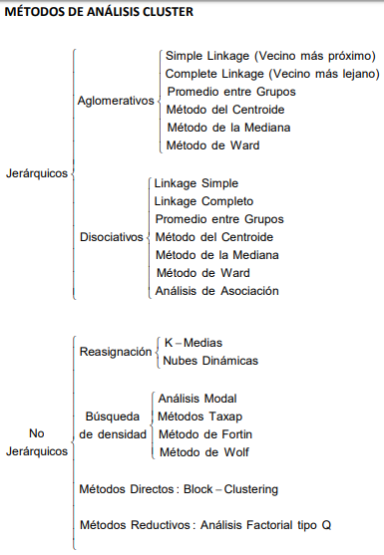
Tipos de Clusters
En el capítulo “Análisis conglomerados” de Santiago de la Fuente Fernández, el realiza el siguiente esquema (http://www.estadistica.net/Master-Econometria/Analisis_Cluster.pdf)

Slide 22
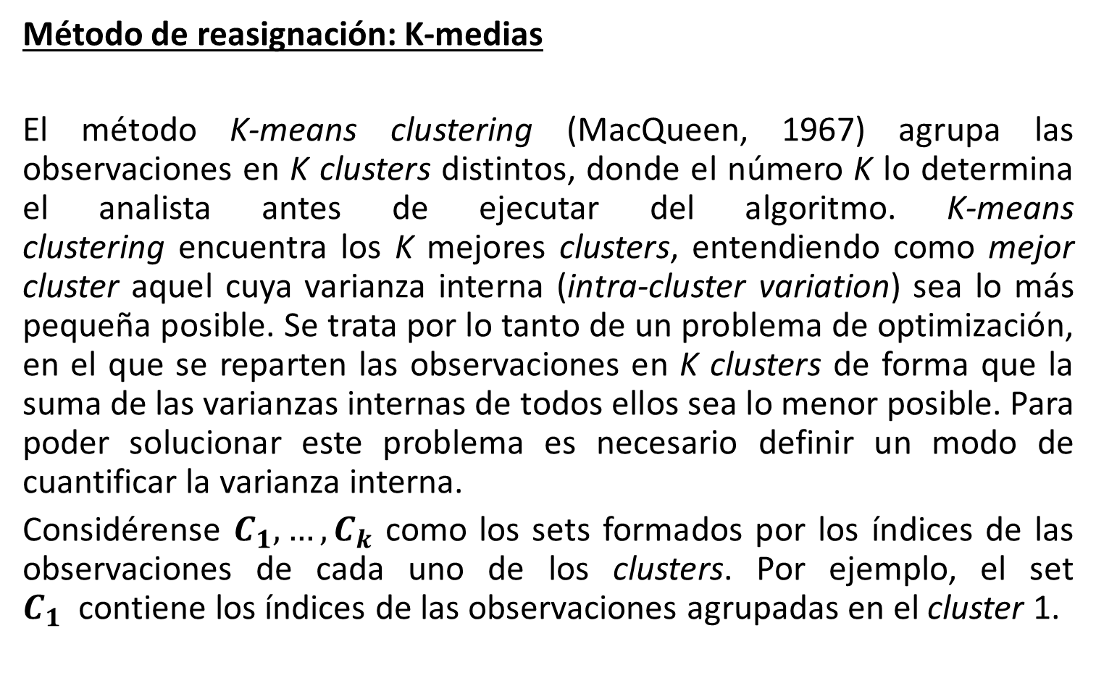
Tipos de Clusters
Método de reasignación: K-medias
El método K-means clustering (MacQueen, 1967) agrupa las observaciones en K clusters distintos, donde el número K lo determina el analista antes de ejecutar del algoritmo. K-means clustering encuentra los K mejores clusters, entendiendo como mejor cluster aquel cuya varianza interna (intra-cluster variation) sea lo más pequeña posible. Se trata por lo tanto de un problema de optimización, en el que se reparten las observaciones en K clusters de forma que la suma de las varianzas internas de todos ellos sea lo menor posible. Para poder solucionar este problema es necesario definir un modo de cuantificar la varianza interna.
Considérense $C_{1},…,C_{k}$ como los sets formados por los índices de las observaciones de cada uno de los clusters. Por ejemplo, el set $C_{1}$ contiene los índices de las observaciones agrupadas en el cluster 1.

Slide 23
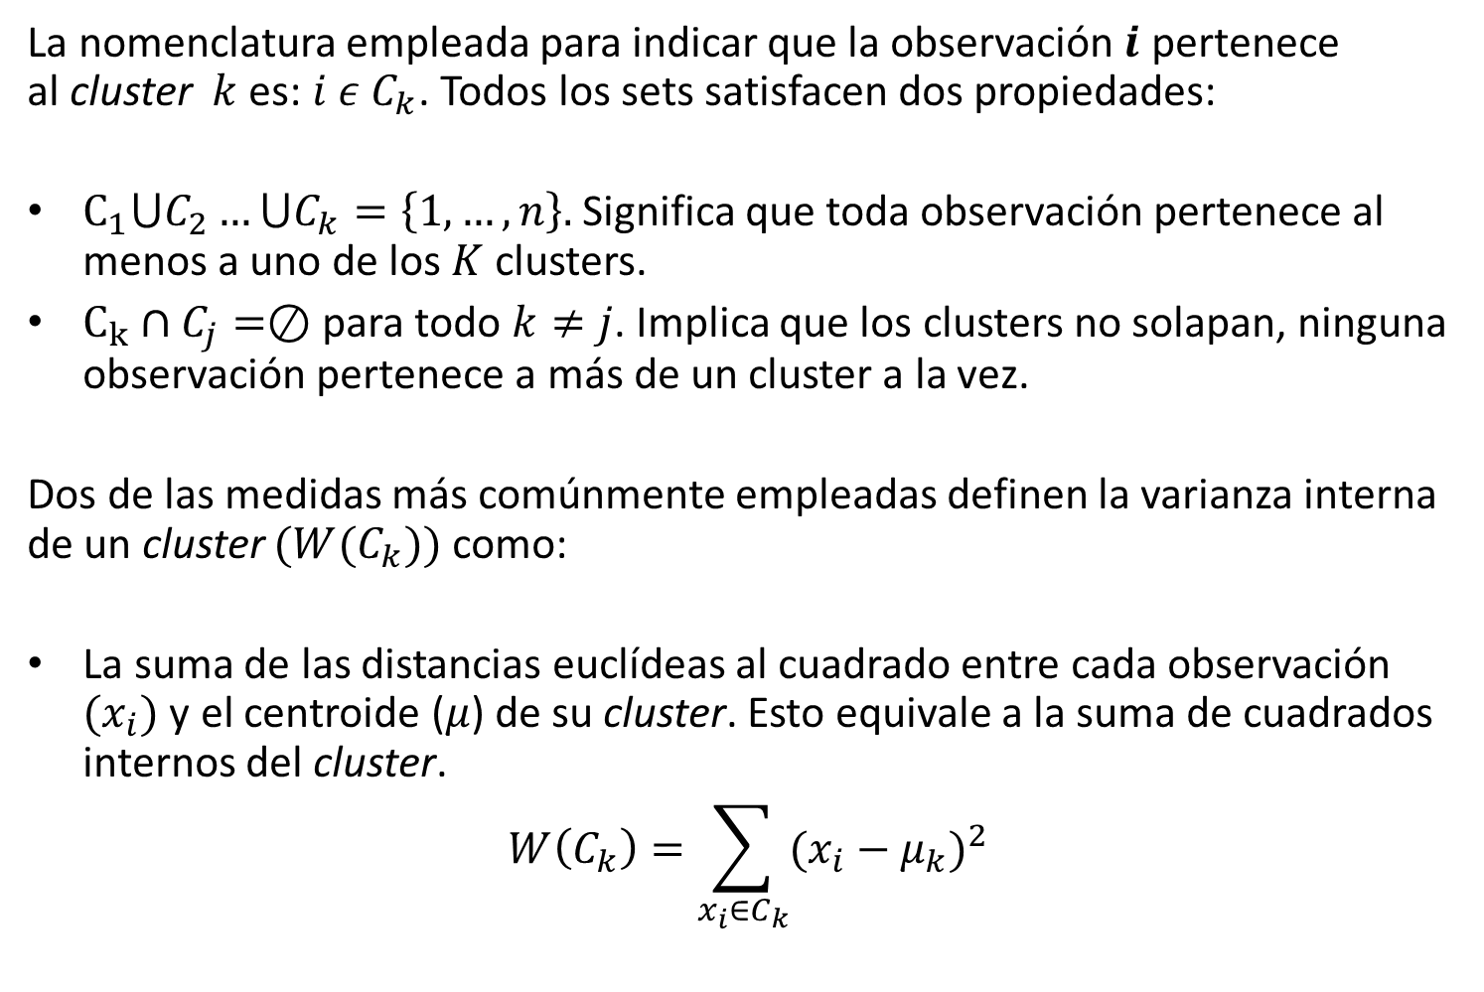
Tipos de Clusters
La nomenclatura empleada para indicar que la observación $i$ pertenece al cluster $k$ es: $i ε C_{k}$. Todos los sets satisfacen dos propiedades:
$C_{1}⋃C_{2}…⋃C_{k}=\left\{1,…,n\right\}.$ Significa que toda observación pertenece al menos a uno de los $K$ clusters.
$C_{k}∩C_{j}=⊘$ para todo $k≠j$. Implica que los clusters no solapan, ninguna observación pertenece a más de un cluster a la vez.
Dos de las medidas más comúnmente empleadas definen la varianza interna de un cluster $(W(C_{k}))$ como:
La suma de las distancias euclídeas al cuadrado entre cada observación $(x_{i})$ y el centroide ($μ$) de su cluster. Esto equivale a la suma de cuadrados internos del cluster.
$$W\left(C_{k}\right)=\sum_{x_{i}∈C_{k}}{{(x_{i}−μ_{k})}^{2}}$$

Slide 24
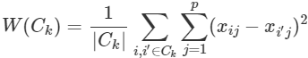
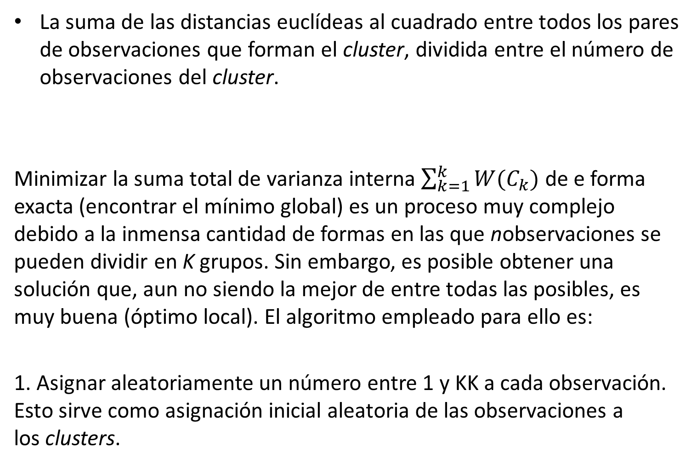
Tipos de Clusters
La suma de las distancias euclídeas al cuadrado entre todos los pares de observaciones que forman el cluster, dividida entre el número de observaciones del cluster.
Minimizar la suma total de varianza interna $\sum_{k=1}^{k}{W(C_{k})}$ de e forma exacta (encontrar el mínimo global) es un proceso muy complejo debido a la inmensa cantidad de formas en las que nobservaciones se pueden dividir en K grupos. Sin embargo, es posible obtener una solución que, aun no siendo la mejor de entre todas las posibles, es muy buena (óptimo local). El algoritmo empleado para ello es:
1. Asignar aleatoriamente un número entre 1 y KK a cada observación. Esto sirve como asignación inicial aleatoria de las observaciones a los clusters.

Slide 25
Tipos de Clusters
2. Iterar los siguientes pasos hasta que la asignación de las observaciones a los clusters no cambie o se alcance un número máximo de iteraciones establecido por el usuario.
2.1 Para cada uno de los clusters calcular su centroide. Entendiendo por centroide la posición definida por la media de cada una de las dimensiones (variables) de las observaciones que forman el cluster. Aunque no es siempre equivalente, puede entenderse como el centro de gravedad.
2.2 Asignar cada observación al cluster cuyo centroide está más próximo
Este algoritmo garantiza que, en cada paso, se reduzca la intra-varianza total de los clusters hasta alcanzar un óptimo local. La siguiente imagen muestra cómo van cambiando las asignaciones de las observaciones a medida que se ejecuta cada paso del algoritmo.

Slide 26
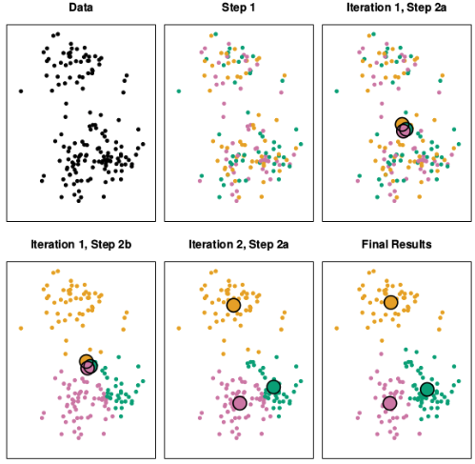
Tipos de Clusters

Slide 27

Tipos de Clusters

Slide 28
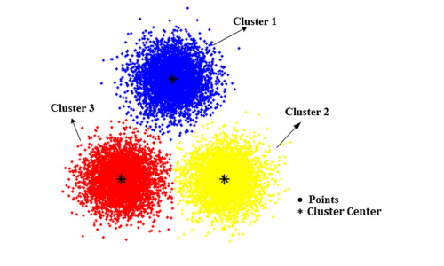
Tipos de Clusters

Slide 29
Tipos de Clusters
Otra forma de implementar el algoritmo de K-means clustering es la siguiente:
Especificar el número K de clusters que se quieren crear.
Seleccionar de forma aleatoria k observaciones del set de datos como centroides iniciales.
Asignar cada una de las observaciones al centroide más cercano.
Para cada uno de los K clusters recalcular su centroide.
Repetir los pasos 3 y 4 hasta que las asignaciones no cambien o se alcance el número máximo de iteraciones establecido.
Debido a que el algoritmo de K-means no evalúa todas las posibles distribuciones de las observaciones sino solo parte de ellas, los resultados obtenidos dependen de la asignación aleatoria inicial (paso 1). Por esta razón, es importante ejecutar el algoritmo varias veces (25-50), cada una con una asignación aleatoria inicial distinta, y seleccionar aquella que haya conseguido un menor valor de varianza total.

Slide 30
Tipos de Clusters
Ventajas y desventajas del k-medias
K-means es uno de los métodos de clustering más utilizados. Destaca por la sencillez y velocidad de su algoritmo, sin embargo, presenta una serie de limitaciones que se deben tener en cuenta.
Requiere que se indique de antemano el número de clusters que se van a crear. Esto puede ser complicado si no se dispone de información adicional sobre los datos con los que se trabaja. Se han desarrollado varias estrategias para ayudar a identificar potenciales valores óptimos de K (ver más adelante), aunque todas ellas son orientativas.
Las agrupaciones resultantes pueden variar dependiendo de la asignación aleatoria inicial de los centroides. Para minimizar este problema se recomienda repetir el proceso de clusteringentre 25-50 veces y seleccionar como resultado definitivo el que tenga menor suma total de varianza interna. Aun así, solo se puede garantizar la reproducibilidad de los resultados si se emplean semillas.
Presenta problemas de robustez frente a outliers. La única solución es excluirlos o recurrir a otros métodos de clustering más robustos como K-medoids (PAM).

Slide 31
Tipos de Clusters
Método jerárquico: aglomerativos y divisible
El Hierarchical clustering es una alternativa a los métodos de partitioning clustering que no requiere que se pre-especifique el número de clusters. Los métodos que engloba el hierarchical clustering se subdividen en dos tipos dependiendo de la estrategia seguida para crear los grupos:
Agglomerative clustering (bottom-up): el agrupamiento se inicia en la base del árbol, donde cada observación forma un cluster individual. Los clusters se van combinado a medida que la estructura crece hasta converger en una única “rama” central.
Divisive clustering (top-down): es la estrategia opuesta al agglomerative clustering, se inicia con todas las observaciones contenidas en un mismo cluster y se suceden divisiones hasta que cada observación forma un cluster individual.
En ambos casos, los resultados pueden representarse de forma muy intuitiva en una estructura de árbol llamada dendrograma.

Slide 32
Tipos de Clusters
Método jerárquico: aglomerativo
La estructura resultante de un agglomerative hierarchical clustering se obtiene mediante un algoritmo sencillo.
El proceso se inicia considerando cada una de las observaciones como un cluster individual, formando así la base del dendrograma (hojas).
Se inicia un proceso iterativo hasta que todas las observaciones pertenecen a un único cluster: 2.1 Se calcula la distancia entre cada posible par de los n clusters. El investigador debe determinar el tipo de medida emplea para cuantificar la similitud entre observaciones o grupos (distancia y linkage). 2.2 Los dos clusters más similares se fusionan, de forma que quedan n-1 clusters.
Determinar dónde cortar la estructura de árbol generada (dendrograma).
La siguiente imagen muestra cómo se van sucediendo las agrupaciones a medida que avanzan las primeras iteraciones del algoritmo.

Slide 33
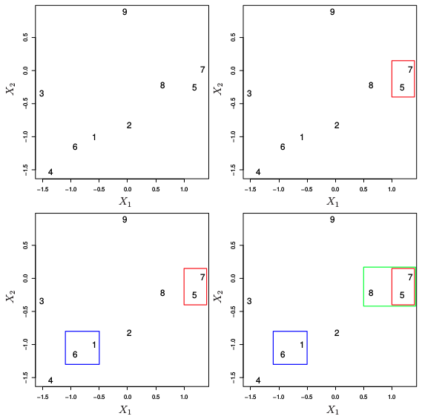
Tipos de Clusters

Slide 34
Tipos de Clusters
Para que el proceso de agrupamiento pueda llevarse a cabo tal como indica el algoritmo anterior, es necesario definir cómo se cuantifica la similitud entre dos clusters. Es decir, se tiene que extender el concepto de distancia entre pares de observaciones para que sea aplicable a pares de grupos, cada uno formado por varias observaciones. A este proceso se le conoce como linkage. A continuación, se describen los 5 tipos de linkage más empleados y sus definiciones.
Complete or Maximum
Single or Minimum
Average
Centroid
Ward
Los métodos de linkage complete, average y Ward’s minimum variance suelen ser los preferidos por los analistas debido a que generan dendrogramas más compensados. Sin embargo, no se puede determinar que uno sea mejor que otro, ya que depende del caso de estudio en cuestión. Por ejemplo, en genómica, se emplea con frecuencia el método de centroides. Junto con los resultados de un proceso de hierarchical clustering siempre hay que indicar qué distancia se ha empleado, así como el tipo de linkage, ya que, dependiendo de estos, los resultados pueden variar en gran medida.

Slide 35
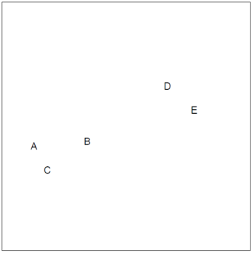
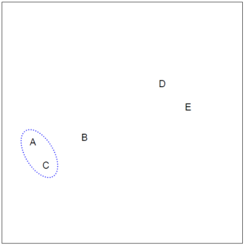
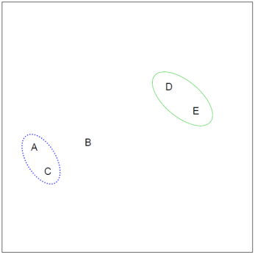
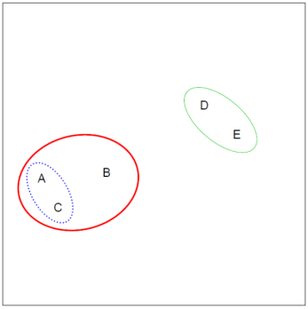
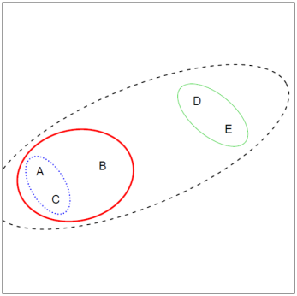
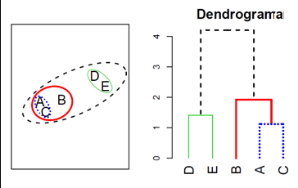
Tipos de Clusters

Slide 36
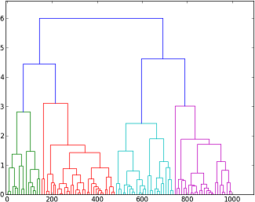
Tipos de Clusters

Slide 37
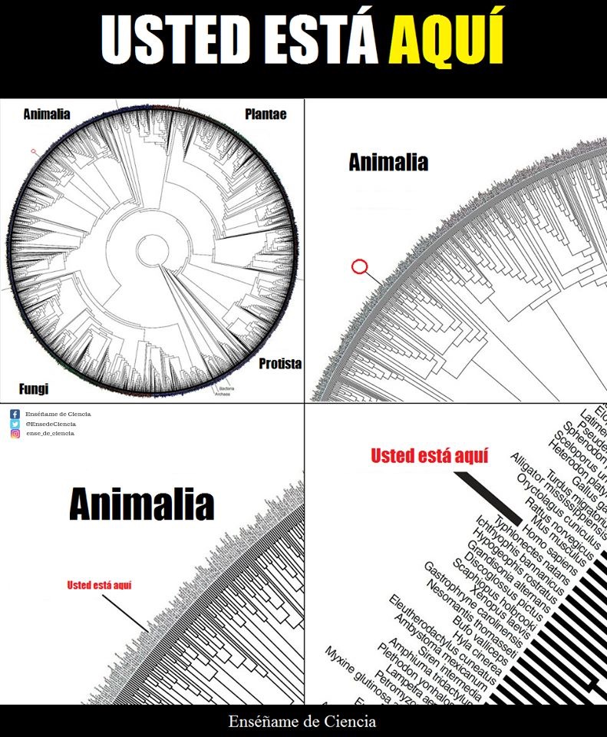
Aplicación impresionante de un Cluster

Slide 38
Tipos de Clusters
Método jerárquico: divisive (divisible)
El algoritmo más conocido de divisive hierarchical clustering es DIANA (DIvisive ANAlysis Clustering).
Este algoritmo se inicia con un único cluster que contiene todas las observaciones, a continuación, se van sucediendo divisiones hasta que cada observación forma un clusterindependiente.
En cada iteración, se selecciona el cluster con mayor diametro, entendiendo por diámetro de un cluster la mayor de las diferencias entre dos de sus observaciones.
Una vez seleccionado el cluster, se identifica la observación más dispar, que es aquella con mayor distancia promedio respecto al resto de observaciones que forman el cluster, esta observación inicia el nuevo cluster.
Se reasignan las observaciones en función de si están más próximas al nuevo cluster o al resto de la partición, dividiendo así el cluster seleccionado en dos nuevos clusters.

Slide 39
Tipos de Clusters
Las etapas del divise son:
Todas las n observaciones forman un único cluster.
Repetir hasta que hayan n clusters:
Calcular para cada cluster la mayor de las distancias entre pares de observaciones (diámetro del cluster)
Seleccionar el cluster con mayor diámetro.
Calcular la distancia media de cada observación respecto a las demas.
La observación más distante inicia un nuevo cluster
Se reasignan las observaciones restantes al nuevo cluster o al viejo dependiendo de cual está más próximo
A diferencia del clustering aglomerativo, en el que hay que elegir un tipo de distancia y un método de linkage, en el clustering divisivo solo hay que elegir la distancia, no hay linkage.

Slide 40
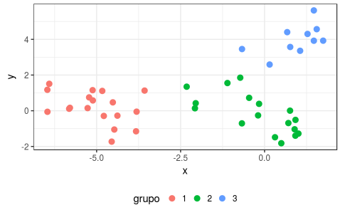
Tipos de Clusters
Método jerárquico: dendograma
Supóngase que se dispone de 45 observaciones en un espacio de dos dimensiones, que pertenecen a 3 grupos. Se va a suponer que se desconoce esta información y que se desea aplicar el método de hierarchical clustering para intentar reconocer los grupos.

Slide 41
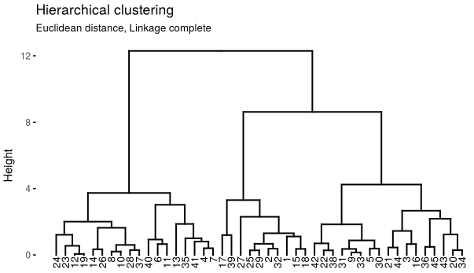
Tipos de Clusters
Al aplicar hierarchical clustering, empleando como medida de similitud la distancia euclídea y linkage complete, se obtiene el siguiente dendograma. Como los datos se han simulado en aproximadamente la misma escala, no es necesario estandarizarlos, de no ser así, sí se tendrían que estandarizar.

Slide 42

Tipos de Clusters
¿Qué podemos decir del dendograma?

Slide 43
Tipos de Clusters
Método : k-medoids clustering (PAM)
K-medoids es un método de clustering muy similar a K-means en cuanto a que ambos agrupan las observaciones en K clusters, donde K es un valor preestablecido por el analista. La diferencia es que, en K-medoids, cada cluster está representado por una observación presente en el cluster(medoid), mientras que en K-means cada cluster está representado por su centroide, que se corresponde con el promedio de todas las observaciones del cluster pero con ninguna en particular.
Una definición más exacta del término medoid es: elemento dentro de un cluster cuya distancia (diferencia) promedio entre él y todos los demás elementos del mismo cluster es lo menor posible. Se corresponde con el elemento más central del cluster y por lo tanto puede considerarse como el más representativo. El hecho de utilizar medoids en lugar de centroides hace de K-medoids un método más robusto que K-means, viéndose menos afectado por outliers o ruido. A modo de idea intuitiva puede considerarse como la analogía entre media y mediana.
El algoritmo más empleado para aplicar K-medoids se conoce como PAM (Partitioning Around Medoids)

Slide 44
Tipos de Clusters
Método : CLARA
Una de las limitaciones del método K-medoids-clustering es que su algoritmo requiere mucha memoria RAM, lo que impide que se pueda aplicar cuando el set de datos contiene varios miles de observaciones. CLARA (Clustering Large Applications) es un método que combina la idea de K-medoids con el resampling para que pueda aplicarse a grandes volúmenes de datos.
En lugar de intentar encontrar los medoids empleando todos los datos a la vez, CLARA selecciona una muestra aleatoria de un tamaño determinado y le aplica el algoritmo de PAM (K-medoids) para encontrar los clusters óptimos acorde a esa muestra. Utilizando esos medoids se agrupan las observaciones de todo el set de datos. La calidad de los medoids resultantes se cuantifica con la suma total de las distancias entre cada observación del set de datos y su correspondiente medoid(suma total de distancias intra-clusters). CLARA repite este proceso un número predeterminado de veces con el objetivo de reducir el bias de muestreo. Por último, se seleccionan como clustersfinales los obtenidos con aquellos medoids que han conseguido menor suma total de distancias. A continuación, se describen los pasos del algoritmo CLARA.

Slide 45
Tipos de Clusters
Método : Hierarchical K-means clustering
K-means es uno de los métodos de clustering más utilizados y cuyos resultados son satisfactorios en muchos escenarios, sin embargo, como se ha explicado en apartados anteriores, sufre las limitaciones de necesitar que se especifique el número de clusters de antemano y de que sus resultados puedan variar en función de la iniciación aleatoria. Una forma de contrarrestar estos dos problemas es combinando el K-means con el hierarchical clustering. Los pasos a seguir son los siguientes:
Aplicar hierarchical clustering a los datos y cortar el árbol en k clusters. El número óptimo puede elegirse de forma visual o con cualquiera de los métodos explicados en la sección Número óptimo de clusters.
Calcular el centro (por ejemplo, la media) de cada cluster.
Aplicar k-means clustering empleando como centroides iniciales los centros calculados en el paso
El algoritmo de K-means tratará de mejorar la agrupación hecha por el hierarchical clustering en el paso 1, de ahí que las agrupaciones finales puedan variar respecto a las iniciales.

Slide 46
Tipos de Clusters
Método: Fuzzy clustering
Los métodos de clustering descritos hasta ahora (K-means, hierarchical, K-medoids, CLARA…) asignan cada observación únicamente a un cluster, de ahí que también se conozcan como hard clustering. Los métodos de fuzzy clustering o soft clustering se caracterizan porque, cada observación, puede pertenecer potencialmente a varios clusters, en concreto, cada observación tiene asignado un grado de pertenencia a cada uno de los cluster.
Fuzzy c-means (FCM) es uno de los algoritmos más empleado para generar fuzzy clustering. Se asemeja en gran medida al algoritmo de k-means pero con dos diferencias:
El cálculo de los centroides de los clusters. La definición de centroide empleada por c-meanses: la media de todas las observaciones del set de datos ponderada por la probabilidad de pertenecer a al cluster.
Devuelve para cada observación la probabilidad de pertenecer a cada cluster.

Slide 47
Tipos de Clusters
Método: Model based clustering
El clustering basado en modelos considera que las observaciones proceden de una distribución que es a su vez una combinación de dos o más componentes (clusters), cada uno con una distribución propia. En principio, cada cluster puede estar descrito por cualquier función de densidad, pero normalmente se asume que siguen una distribución multivariante normal. Para estimar los parámetros que definen la función de distribución de cada cluster (media y matriz de covarianza si se asume que son de tipo normal) se recurre al algoritmo de Expectation-Maximization (EM). Este resuelve distintos modelos en los que el volumen, forma y orientación de las distribuciones pueden considerarse iguales para todos los clusters o distintas para cada uno. Por ejemplo, un posible modelo es: volumen constante, forma variable, orientación variable.
El paquete mclust emplea maximum likelihood para ajustar todos estos modelos con distinto número k de clusters y selecciona el mejor en base al Bayesian Information Criterion (BIC).

Slide 48
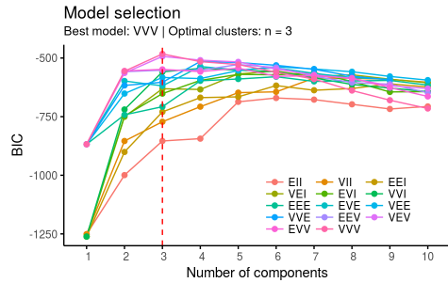
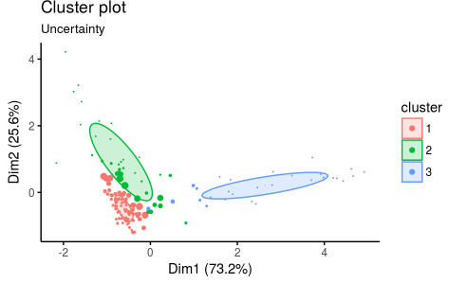
Tipos de Clusters

Slide 49
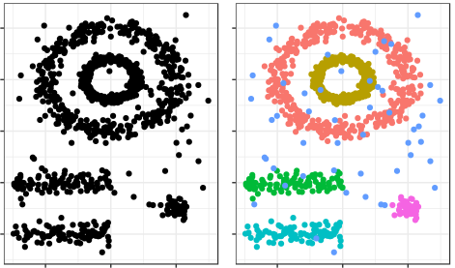
Tipos de Clusters
Método: Model based clustering
Density-based spatial clustering of applications with noise (DBSCAN) fue presentado en 1996 por Ester et al. como una forma de identificar clusters siguiendo el modo intuitivo en el que lo hace el cerebro humano, identificando regiones con alta densidad de observaciones separadas por regiones de baja densidad.
El cerebro humano identifica fácilmente 5 agrupaciones y algunas observaciones aisladas (ruido). Véanse ahora los clusters que se obtienen si se aplica, por ejemplo, K-means clustering.

Slide 50
Tipos de Clusters
Los clusters generados distan mucho de representar las verdaderas agrupaciones. Esto es así porque los métodos de partitioining clustering como k-means, hierarchical, k-medoids, c-means… son buenos encontrando agrupaciones con forma esférica o convexa que no contengan un exceso de outliers o ruido, pero fallan al tratar de identificar formas arbitrarias. De ahí que el único clusterque se corresponde con un grupo real sea el amarillo.
DBSCAN evita este problema siguiendo la idea de que, para que una observación forme parte de un cluster, tiene que haber un mínimo de observaciones vecinas dentro de un radio de proximidad y de que los clusters están separados por regiones vacías o con pocas observaciones.

Slide 51
Tipos de Clusters
Ventajas de DBSCAN
No requiere que el usuario especifique el número de clusters.
Es independiente de la forma que tengan los clusters, no tienen por qué ser circulares.
Puede identificar outliers, por lo que los clusters generados no se influenciados por ellos.
Desventajas de DBSCAN
No es un método totalmente determinístico: los border points que son alcanzables desde más de un cluster pueden asignarse a uno u otro dependiendo del orden en el que se procesen los datos.
No genera buenos resultados cuando la densidad de los grupos es muy distinta, ya que no es posible encontrar los parámetros ϵϵ y minPts que sirvan para todos a la vez.

Slide 52
Tipos de Clusters
Método: clustering de perfiles genéticos
Uno de los estudios más frecuentes en el ámbito de los perfiles de expresión genética es lo que se conoce como sample based clustering, que consiste en agrupar muestras (tumores, pacientes…) en base a los niveles de expresión de múltiples genes. Aunque los métodos de clusteringconvencionales como K-means o hierarchical clustering pueden aplicarse directamente empleando todos los genes disponibles (varios miles normalmente), se ha demostrado que, por lo general, solo un pequeño subgrupo de estos está realmente relacionado con la diferenciación de los grupos. A estos genes se les conoce como genes informativos. El resto de genes son irrelevantes en cuanto a la clasificación de interés y por lo tanto solo aportan ruido, perjudicando en gran medida la calidad de los resultados de clustering.
Se han desarrollado métodos específicos con la finalidad de identificar los genes informativos y reducir así la dimensionalidad genética. Estos métodos se agrupan en dos categorías: clustering based on supervised informative gene selection y unsupervised clustering and informative gene selection.

Slide 53
Índice
1
Introducción
4
Medidas de distancias
2
Distancias - similitudes
3
Tipos de Clusters

Slide 54
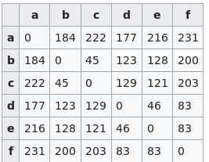
Medidas de distancia
En la aplicación de clusters de reasignación y jerárquicos, las proximidades o similitud de los sujetos conlleva la utilización y la definición de medidas de distancias. Como procederemos a realizar el CA mediante estas dos modalidades, veremos cuales son las diferentes medidas en cada modalidad que se podrían de llevar a cabo.

Slide 55
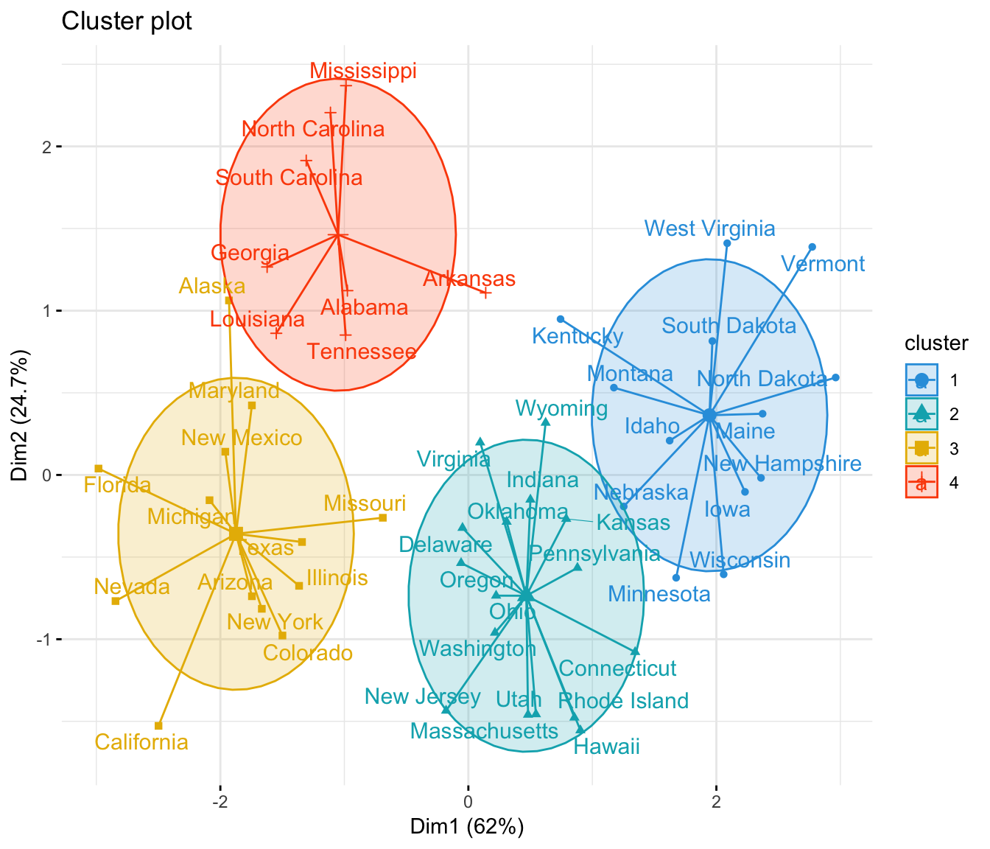
Medidas de distancia

Slide 56
Medidas de distancia
Distancias reasignación: euclídea (euclidiana)
La distancia más común es la distancia euclídea o euclideana. Esta se define como:
donde x_{ik} es el valor que toma la i-ésima unidad en la k-ésima variable, y X_{i} es el vector de q valores de la i-ésima unidad:
Se define como la longitud del segmento que une ambos puntos. En coordenadas cartesianas, la distancia euclídea se calcula empleando el teorema de Pitágoras

Slide 57
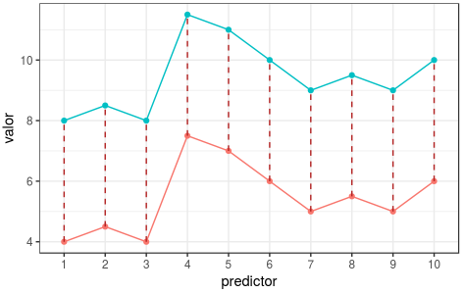
Medidas de distancia
La siguiente imagen muestra el perfil de dos observaciones definidas por 10 variables (espacio con 10 dimensiones). La distancia euclídea entre las dos observaciones equivale a la raíz cuadrada de la suma de las longitudes de los segmentos rojos que unen cada par de puntos. Tiene en cuenta por lo tanto el desplazamiento individual de cada una de las variables.

Slide 58
Medidas de distancia
Distancias reasignación : manhattan (city block)
La distancia de Manhattan, también conocida como taxicab metric, rectilinear distance o L1 distance, define la distancia entre dos puntos p y q como el sumatorio de las diferencias absolutas entre cada dimensión. Esta medida se ve menos afectada por outliers (es más robusta) que la distancia euclídea debido a que no eleva al cuadrado las diferencias.
La siguiente imagen muestra una comparación entre la distancia euclídea (segmento azul) y la distancia de manhattan (segmento rojo y verde) en un espacio bidimensional. Esta medida tiene la restricción de que asume que las variables no están correlacionadas

Slide 59
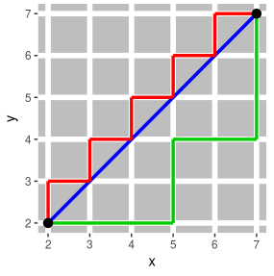
Medidas de distancia

Slide 60
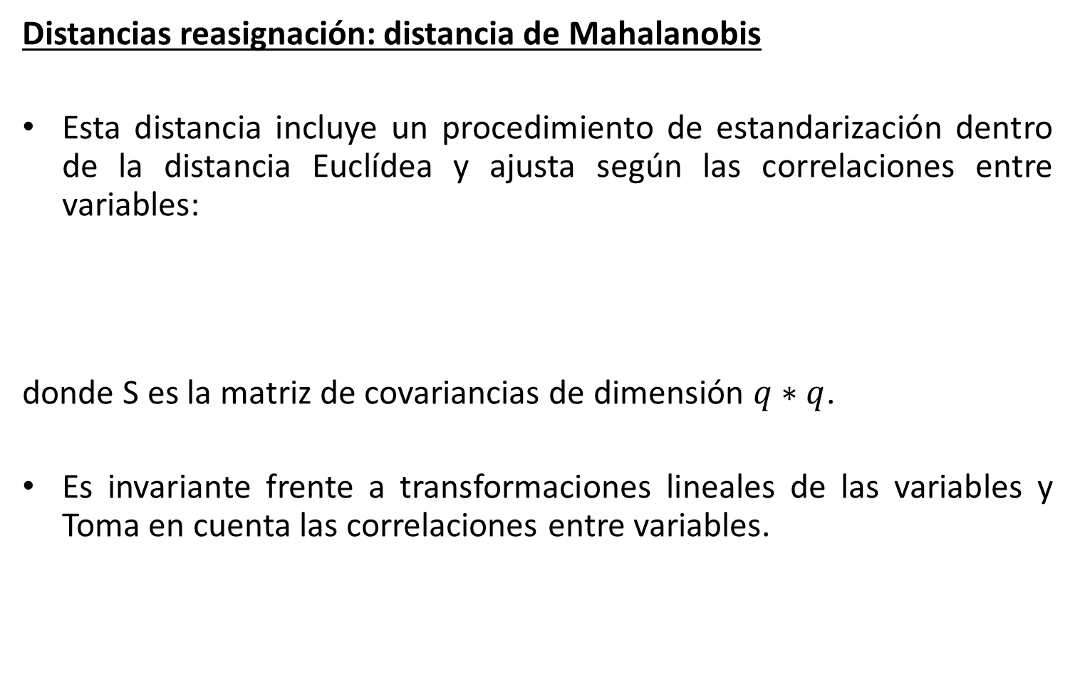
Medidas de distancia
Distancias reasignación: distancia de Mahalanobis
Esta distancia incluye un procedimiento de estandarización dentro de la distancia Euclídea y ajusta según las correlaciones entre variables:
donde S es la matriz de covariancias de dimensión $q∗q$.
Es invariante frente a transformaciones lineales de las variables y Toma en cuenta las correlaciones entre variables.

Slide 61
Medidas de distancia
Distancias reasignación: minkowski
Es el caso más general de la distancia city-block, pero cuenta con un exponente r, el cual “suaviza” o corrige ciertas distancias:

Slide 62
Medidas de distancia
Distancias reasignación: Chebyshev
La distancia entre dos puntos (representados por sus vectores) es la mayor de sus diferencias a lo largo de cualquiera de sus dimensiones coordenadas:
¿Recuerdan el teorema de Chebyshev?

Slide 63
Medidas de distancia
Distancias reasignación: variables binarias
Para variables binarias existe una serie de coeficientes de similitud que se calculan a partir de las coincidencias entre variables.
En un conjunto de q variables, al comparar el i-ésimo y j-ésimo individuo se cuenta:
a_{ij}: número de variables en las que ambos tienen 1.
b_{ij}: número de variables en las que sólo uno de los dos tiene 1.
c_{ij}: número de variables en las que ambos tienen 0.
q= a_{ij} +b_{ij} +c_{ij}
Las distancias se calculan a partir de los coeficientes de similitud haciendo: d_{ij}=1-s_{ij}.

Slide 64
Medidas de distancia
Las más conocidas son:
Coeficiente de Jaccard:
Coeficiente de Russel y Rao:
Coeficiente de Sokal y Michener:
Coeficiente de Dice-Sorensen:

Slide 65
Medidas de distancia
Distancias reasignación: varios tipos de variables
Cuando se tienen tanto variables métricas como variables nominales y/o ordinales se recomienda usar la distancia de Gower:
donde:
R_{h} = rango de la h-ésima variable cuantitativa,
β_{ij} = número de variables cualitativas que no son idénticas,
q = número total de variables,
d₀₀ = número de variables binarias asimétricas con ambas respuestas en cero. Este caso es menos común pues una variable es binaria asimétrica si el cero no se puede cambiar, por lo que en la mayoría de los casos d₀₀=0.

Slide 66
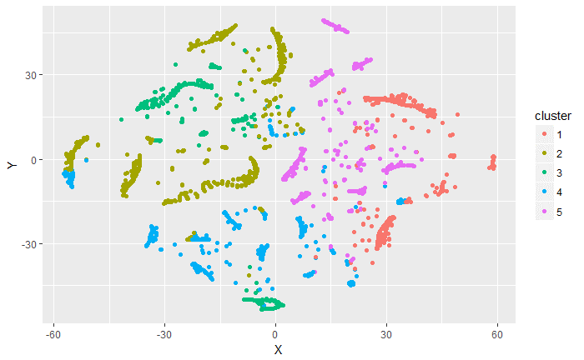
Medidas de distancia
Ver el siguiente enlace sobre la aplicación de datos mixtos:
https://towardsdatascience.com/clustering-on-mixed-type-data-8bbd0a2569c3

Slide 67
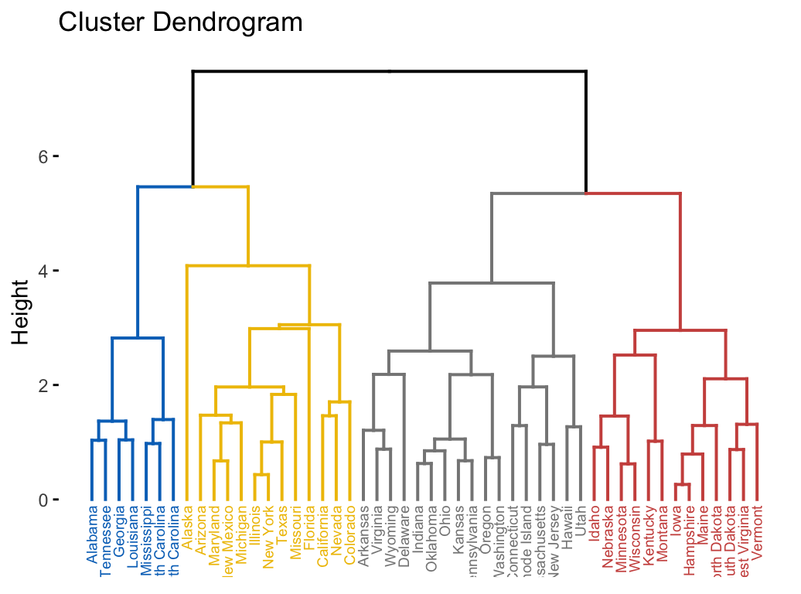
Medidas de distancia

Slide 68
Medidas de distancia
Distancias jerárquica: los tipocs de distancias
Para que el proceso de agrupamiento pueda llevarse a cabo tal como indica el algoritmo anterior, es necesario definir cómo se cuantifica la similitud entre dos clusters. Es decir, se tiene que extender el concepto de distancia entre pares de observaciones para que sea aplicable a pares de grupos, cada uno formado por varias observaciones. A este proceso se le conoce como linkage. A continuación, se describen los 5 tipos de linkage más empleados y sus definiciones.
Complete or Maximum: Se calcula la distancia entre todos los posibles pares formados por una observación del cluster A y una del cluster B. La mayor de todas ellas se selecciona como la distancia entre los dos clusters. Se trata de la medida más conservadora (maximal intercluster dissimilarity).
Single or Minimum: Se calcula la distancia entre todos los posibles pares formados por una observación del cluster A y una del cluster B. La menor de todas ellas se selecciona como la distancia entre los dos clusters. Se trata de la medida menos conservadora (minimal intercluster dissimilarity).

Slide 69
Medidas de distancia
Average: Se calcula la distancia entre todos los posibles pares formados por una observación del cluster A y una del cluster B. El valor promedio de todas ellas se selecciona como la distancia entre los dos clusters (mean intercluster dissimilarity).
Centroid: Se calcula el centroide de cada uno de los clusters y se selecciona la distancia entre ellos como la distancia entre los dos clusters.
Ward: Se trata de un método general. La selección del par de clusters que se combinan en cada paso del agglomerative hierarchical clustering se basa en el valor óptimo de una función objetivo, pudiendo ser esta última cualquier función definida por el analista. El conocido método Ward’s minimum variance es un caso particular en el que el objetivo es minimizar la suma total de varianza intra-cluster. En cada paso, se identifican aquellos 2 clusters cuya fusión conlleva menor incremento de la varianza total intra-cluster. La implementación en R de este método ha sido causa de confusiones (Ward’s Hierarchical Agglomerative Clustering Method: Which Algorithms Implement Ward’s Criterion? by Fionn Murtagh y Pierre Legendre). Si se emplea la función hclust() se tiene que especificar method = "ward.D2", mientras que en la función agnes() es method = ward".

Slide 70
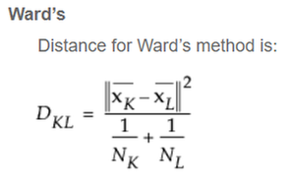
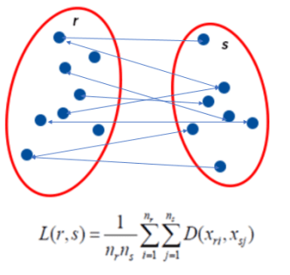
Medidas de distancia
Los métodos de linkage complete, average y Ward’s minimum variance suelen ser los preferidos por los analistas debido a que generan dendrogramas más compensados.
Sin embargo, no se puede determinar que uno sea mejor que otro, ya que depende del caso de estudio en cuestión. Por ejemplo, en genómica, se emplea con frecuencia el método de centroides. Junto con los resultados de un proceso de hierarchical clustering siempre hay que indicar qué distancia se ha empleado, así como el tipo de linkage, ya que, dependiendo de estos, los resultados pueden variar en gran medida.

Slide 71
Medidas de distancia
A partir de una matriz de distancias entre individuos se puede derivar el concepto de distancia entre dos grupos.
Hay varias formas de definir la distancia entre dos grupos:
Vecino más cercano
Vecino más lejano
Salto promedio
Distancia de Ward
donde g_{A} es el centroide del clúster A

Slide 72
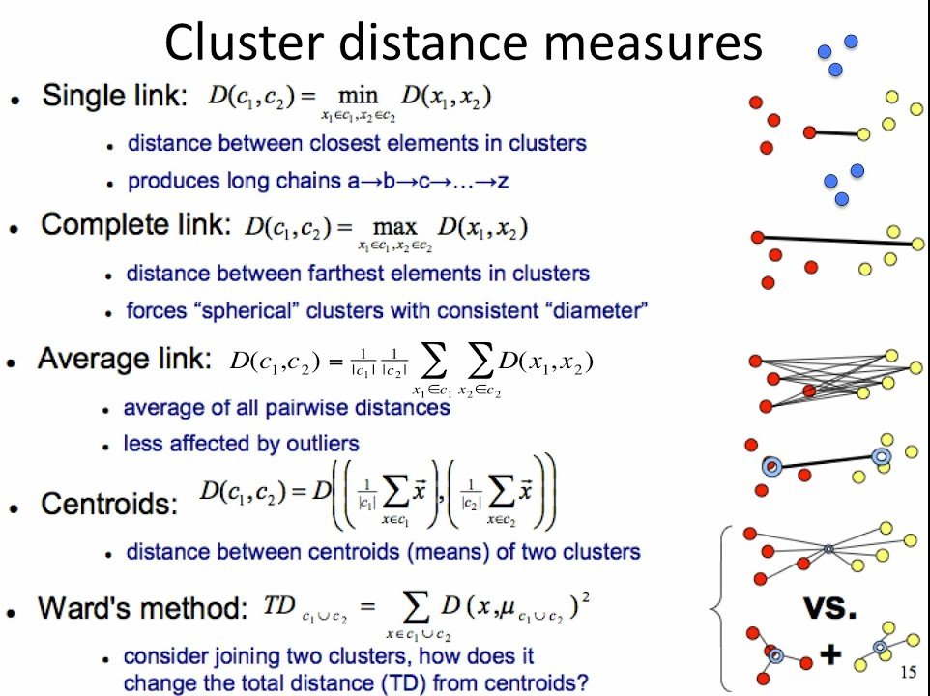
Medidas de distancia

Slide 73
Índice
1
Introducción
4
Medidas de distancias
2
Distancias - similitudes
5
Número de clusters
3
Tipos de Clusters

Slide 74
Número de clusters
Para determinar el número de clusters para las técnicas de k-medias y método jerárquico, existen diversas opciones que podrían ser aplicadas.
Según el método de k-medias, existen diferentes formas de aproximar el número de grupos: naïve, codo, el estadístico “Gap”, el método de la silueta, etc.. (https://towardsdatascience.com/10-tips-for-choosing-the-optimal-number-of-clusters-277e93d72d92)
Para el método jerárquico, existen criterios formas visuales para saber en qué parte se debe cortar este, y así determinar el número de clusters.
Sin embargo, lo más importar es la interpretación misma de los clusters al cruzarlos con otras variables (perfiles y segmentaciones).

Slide 75
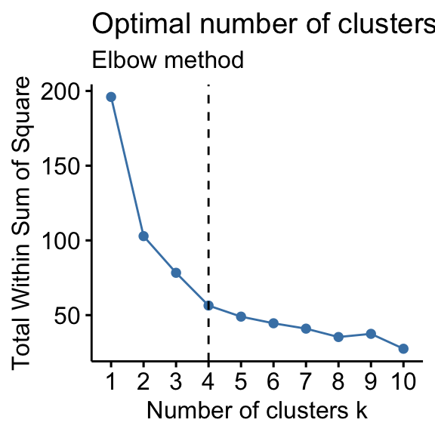
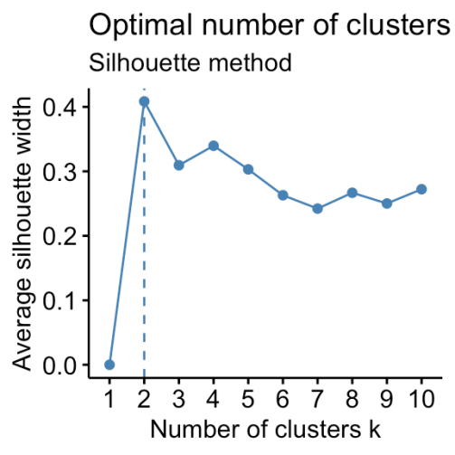
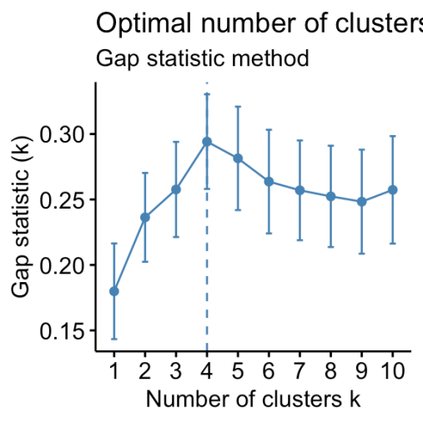
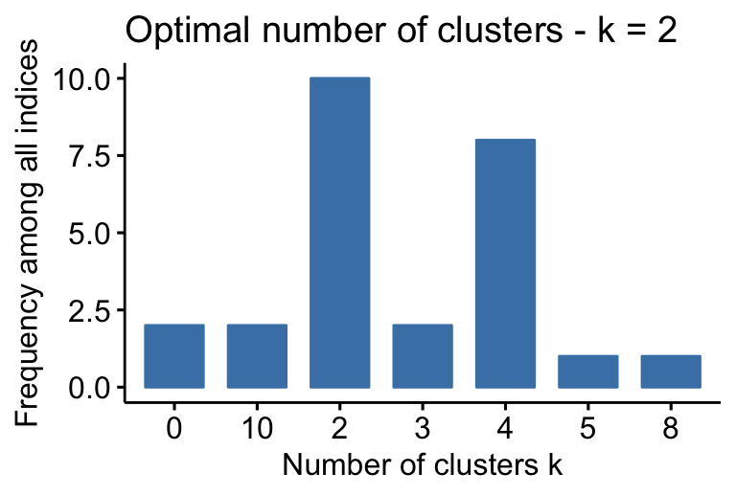
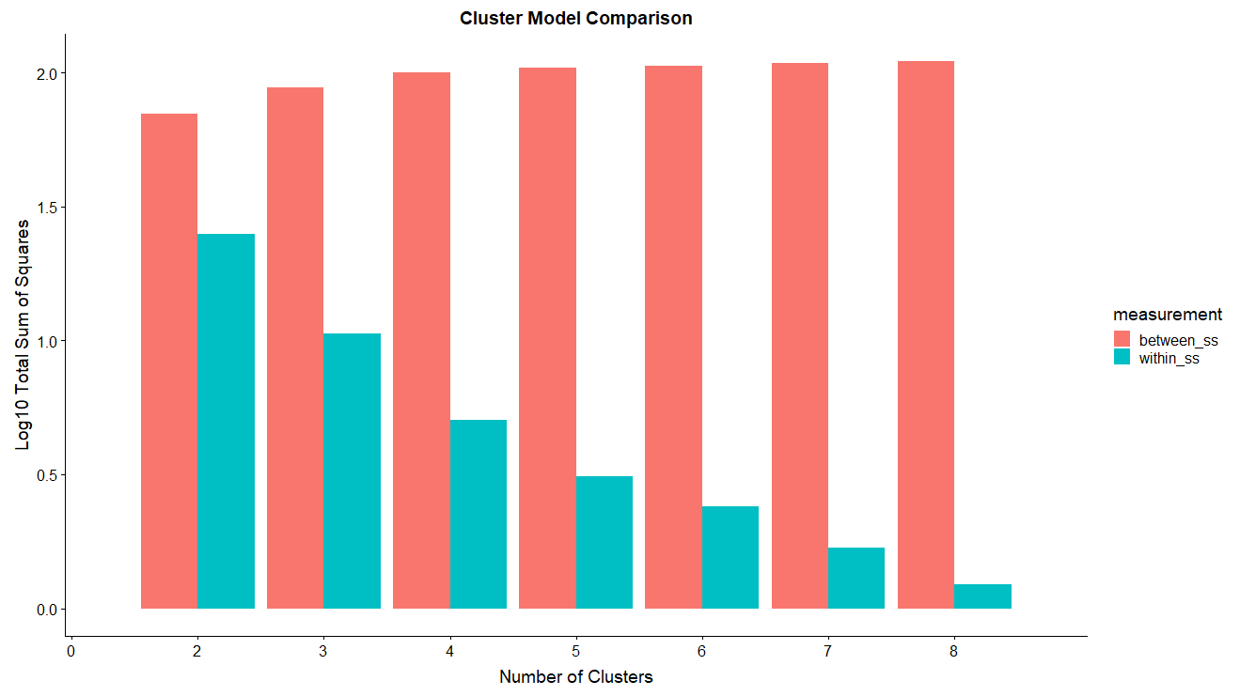
Número de clusters

Slide 76
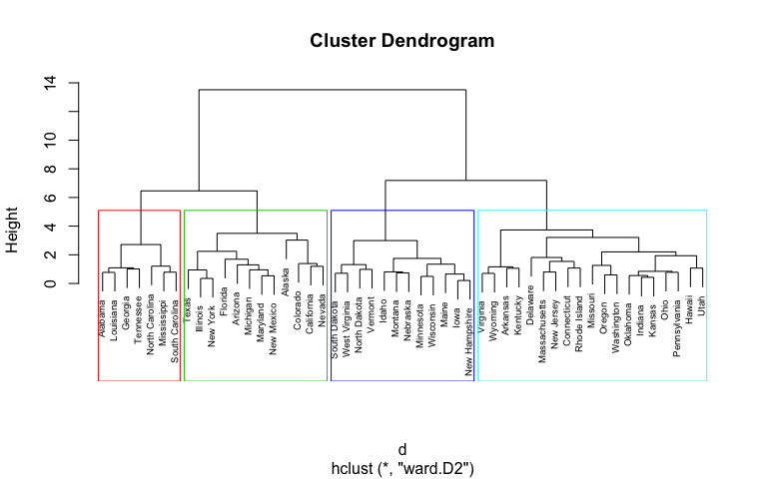
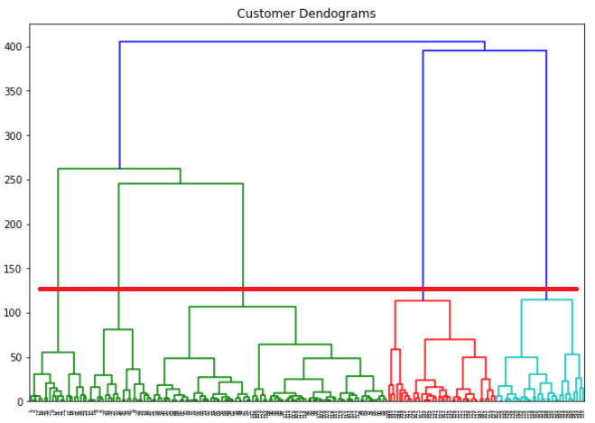
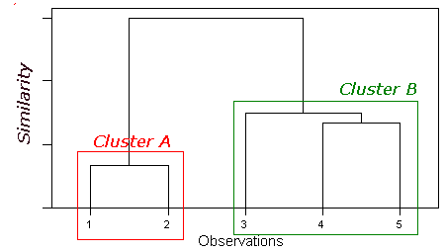
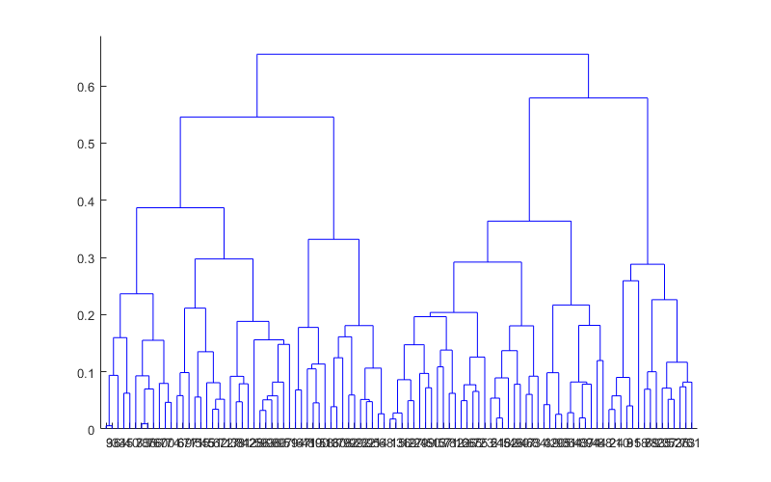
Número de clusters

Slide 77
Índice
1
Introducción
4
Medidas de distancias
2
Distancias - similitudes
5
Número de clusters
3
Tipos de Clusters
6
Validación de los clusters

Slide 78


Validación de los clusters
Los métodos de clustering tienen la propiedad de encontrar agrupaciones en cualquier set de datos, independientemente de que realmente existan o no dichos grupos en la población de la que proceden las observaciones.
Por ejemplo, si se aplica el mismo método a una segunda muestra de la misma población: ¿se obtendrían los mismos grupos?
Además, cada uno de los métodos de clustering da lugar a resultados distintos.
La validación de clusters es el proceso por el cual se evalúa la veracidad de los grupos obtenidos de proceder con el análisis cómo tal.
A modo general, para validar la pertinencia del análisis del clustering se puede verificar mediante el análisis de 1. La tendencia de clustering, 2. El estadístico de Hopkins y de forma visual mediante el 3. Visual Assessment of cluster Tendency.

Slide 79
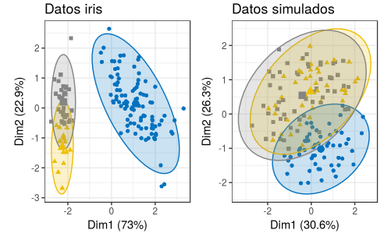


Validación de los clusters
Antes de aplicar un método de clustering a los datos es conveniente evaluar si hay indicios de que realmente existe algún tipo de agrupación en ellos. A este proceso se le conoce como assessing cluster tendecy y puede llevarse a cabo mediante test estadísticos (Hopkins statistic) o de forma visual (Visual Assessment of cluster Tendency). También se puede proceder mediante la formación de cluster evaluando los resultados con el método de PCA y los grupos según los grupos. Sean los datos de Iris y la simulación de datos Aleatorios. Apliquemos PCA.

Slide 80

Validación de los clusters
Ambos métodos de clustering crean agrupaciones en el set de datos simulado. De no analizarse con detenimiento, podrían darse por válidos estos grupos aun cuando realmente no existen. A continuación, se muestran dos métodos que ayudan a identificar casos como este y prevenir la utilización de clustering en escenarios en los que no tiene sentido hacerlo.
Hopkins statistics
El estadístico Hopkins permite evaluar la tendencia de clustering de un conjunto de datos mediante el cálculo de la probabilidad de que dichos datos procedan de una distribución uniforme, es decir, estudia la distribución espacial aleatoria de las observaciones. La forma de calcular este estadístico es la siguiente:
Extraer una muestra uniforme de n observaciones $\left(p_{1},…,p_{n}\right)$ del set de datos estudiado.
Para cada obserservación $p_{i}$ seleccionada, encuentra la observación más cercana de $p_{j}$ y calcula la distancia entre ambas, $x_{i}=dist(p_{i},p_{j})$
Simula un conjunto de datos de tamaño $n (q_{1},…,q_{n})$ extraídos de una distribución uniforme con la misma variación que los datos originales.

Slide 81




Validación de los clusters
Para cada observación simulada $q_{i}$, encuentra la observación más cercana $q_{j}$ y calcula la distancia entre ambas, $y_{i}=dist(q_{i},q_{j})$
Se calcula el estadístico Hopkins ($H$), como la media de las distancias de vecinos más cercanos en el set de datos simulados, dividida por la suma de las medias de las distancias vecinas más cercanas del set de datos original y simulado:
Valores de H en torno a 0.5 indican que $\sum_{i=1}^{n}{x_{i}}$ y $\sum_{i=1}^{n}{y_{i}}$ son muy cercanos el uno al otro, es decir, que los datos estudiados se distribuyen uniformemente y que por lo tanto no tiene sentido aplicar clustering. Cuanto más se aproxime a 0 el estadístico H, más evidencias se tienen a favor de que existen agrupaciones en los datos y de que, si se aplica clustering correctamente, los grupos resultantes serán reales.

Slide 82

Validación de los clusters
Visual Assessment of cluster Tendency (VAT)
VAT es método que permite evaluar visualmente si los datos muestran indicios de algún tipo de agrupación. La idea es sencilla:
Se calcula una matriz de distancias euclídeas entre todos los pares de observaciones.
Se reordena la matriz de distancias de forma que las observaciones similares están situadas cerca unas de otras (ordered dissimilarity matrix).
Se representa gráficamente la matriz de distancias ordenada, empleando un gradiente de color para el valor de las distancias. Si existen agrupaciones subyacentes en los datos se forma un patrón de bloques cuadrados
El método VAT confirma que en el set de datos iris si hay una estructura de grupos, y en el simulado no la hay.

Slide 83
Índice
7
Calidad de los clusters

Slide 84
Calidad de los clusters
La calidad de los clusters es parte del análisis de validación. Una vez seleccionado el número adecuado de clusters y aplicado el algoritmo de clustering pertinente se tiene que evaluar la calidad de los de los mismos, de lo contrario, podrían derivarse conclusiones de agrupación que no se corresponden con la realidad. Pueden diferenciarse tres tipos de estadísticos empleados con este fin:
Validación interna de los clusters: Emplean únicamente información interna del proceso de clustering para evaluar la bondad de las agrupaciones generadas. Se trata de un proceso totalmente unsupervised ya que no se incluye ningún tipo de información que no estuviese ya incluida en el clustering.
Validación externa de los clusters (ground truth): Combinan los resultados del clustering(unsupervised) con información externa (supervised), como puede ser un set de validación en el que se conoce el verdadero grupo al que pertenece cada observación. Permiten evaluar hasta qué punto el clustering es capaz de agrupar correctamente las observaciones. Se emplea principalmente para seleccionar el algoritmo de clustering más adecuado, aunque su uso está limitado a escenarios en los que se dispone de un set de datos de validación.
Significancia de los clusters: Calculan la probabilidad (p-value) de que los clusters generados se deban únicamente al azar.

Slide 85


Calidad de los clusters
La idea principal detrás del clustering es agrupar las observaciones de forma que sean similares a aquellas que están dentro de un mismo cluster y distintas a las de otros clusters, es decir, que la homogeneidad (también llamada compactness o cohesion) se lo mayor posible a la vez que lo es la separación entre clusters.
Cuantificar estas dos características es una forma de evaluar cómo de bueno es el resultado obtenido.
Dado que la homogeneidad y la separación siguen tendencias opuestas (a mayor número de clustersla homogeneidad aumenta, pero la separación disminuye), algunos de los índices más frecuentemente empleados para la validación interna de clusters combinan ambas medidas, dos de ellos son:
silhouette width y
el índice Dunn.

Slide 86
Calidad de los clusters
Silhouette width
Cuantifica cómo de buena es la asignación que se ha hecho de una observación comparando su similitud con el resto de observaciones del mismo cluster frente a las de los otros clusters.
Su valor puede estar entre -1 y 1, siendo valores altos un indicativo de que la observación se ha asignado al cluster correcto. Cuando su valor es próximo a cero significa que la observación se encuentra en un punto intermedio entre dos clusters. Valores negativos apuntan a una posible asignación incorrecta de la observación. Se trata por lo tanto de un método que permite evaluar el resultado del clustering a múltiples niveles:
La calidad de asignación de cada observación por separado. Permitiendo identificar potenciales asignaciones erróneas (valores negativos de silhouette).
La calidad de cada cluster a partir del promedio de los índices silhouette de todas las observaciones que lo forman. Si por ejemplo se han introducido demasiados clusters, es muy probable que algunos de ellos tengan un valor promedio mucho menor que el resto.
La calidad de la estructura de clusters en su conjunto a partir del promedio de todos los índices silhouette.

Slide 87



Calidad de los clusters
Además de la información devuelta por la función de clustering empleada, en este caso kmeans, información sobre los coeficientes silhouette individuales y por cluster, el cluster al que se ha asignado cada observación y el cluster vecino más próximo (el segundo mejor candidato).

Slide 88

Calidad de los clusters
Dunn’s Index
El índice Dunn es otra medida de validación interna que se obtiene de la siguiente forma:
Para cada cluster calcular la distancia entre cada una de las observaciones que lo forman y las observaciones de los otros clusters.
Seleccionar como “representante” de la distancia entre clusters a la menor de todas las distancias calculadas en el paso anterior (separación mínima inter-clusters).
Para cada cluster calcular la distancia entre las observaciones que lo forman (intra-cluster distance).
Seleccionar como “representante” de la distancia intra-cluster a la mayor de todas las distancias calculadas en el paso anterior (separación máxima intra-cluster).
Calcular el índice Dunn como:

Slide 89


Calidad de los clusters
Si la estructura contiene clusters compactos y bien separados, el numerador es grande y el denominador pequeño, dando lugar a valores altos de $D$.
El objetivo por lo tanto es maximizar el índice Dunn. Esta forma de evaluar la calidad del clustering tiene un inconveniente. Si todos los clusters tienen un comportamiento ideal excepto uno, cuya calidad es baja, dado que el denominador emplea el máximo en lugar de la media, el índice estará totalmente influenciado por este cluster enmascarando al resto.
Es importante tener en cuenta que se trata de un indicador de tipo “el peor de los casos”.

Slide 90
Índice
7
Calidad de los clusters
8
El heatmap

Slide 91



El heatmap
Los heatmaps son el resultado obtenido al representar una matriz de valores en la que, en lugar de números, se muestra un gradiente de color proporcional al valor de cada variable en cada posición. La combinación de un dendrograma con un heatmap permite ordenar por semejanza las filas y o columnas de la matriz, a la vez que se muestra con un código de colores el valor de las variables. Se consigue así representar más información que con un simple dendrograma y se facilita la identificación visual de posibles patrones característicos de cada cluster. Algunos ejemplos…

Slide 92
Índice
7
Calidad de los clusters
8
El heatmap
9
Perfiles o segmentación

Slide 93


Perfiles o segmentos
El análisis de perfilar los clusters (conocido por ciertos autores como análisis de segmentación), trata de brindarles una explicación al análisis.
Al finalizar el Cluster Analysis, nos debemos preguntar esencialmente dos cosas:
¿Cuántos grupos y si es una representación adecuada?
¿Qué es lo que esos grupos expresan?
Para contestar lo anterior, sobre todo la pregunta 2., debemos de entonces perfilar o segmentar el análisis, esto es, brindar interpretación a lo que los cluster representan.

Slide 94

Perfiles o segmentos
Para perfilar el cluster (segmetar), se puede llevar a cabo un análisis descriptivo de estos, y así determinar en qué es que los clusters se suelen caracterizar más, o poseer mayor cantidad de sujetos, un promedio más representativo, etc. Se suelen utilizar tablas cruzadas y estadísticas descriptivas para esto.

Slide 95



Perfiles o segmentos

Slide 96
Índice
7
Calidad de los clusters
10
Otros puntos
8
El heatmap
9
Perfiles o segmentación

Slide 97


Otros puntos: librerías en R
En el entorno de programación R existen múltiples paquetes que implementan algoritmos de clustering y funciones para visualizar sus resultados. En este documento se emplean los siguientes:
stats: contiene las funciones dist() para calcular matrices de distancias,kmeans(), hclust(), cuttree() para crear los clusters y plot.hclust() para visualizar los resultados.
cluster, mclust: contienen múltiples algoritmos de clustering y métricas para evaluarlos.
factoextra: extensión basada en ggplot2 para crear visualizaciones de los resultados de clustering y su evaluación.
dendextend: extensión para la customización de dendrogramas.

Slide 98

Otros puntos: escalamiento de las variables
Al igual que en otros métodos estadísticos (PCA, FA, etc.), la escala en la que se miden las variables y la magnitud de su varianza pueden afectar en gran medida a los resultados obtenidos por clustering.
Si una variable tiene una escala mucho mayor que el resto, determinará en gran medida el valor de distancia/similitud obtenido al comparar las observaciones, dirigiendo así la agrupación final.
Escalar y centrar las variables de forma que todas ellas tengan media 0 y desviación estándar 1 antes de calcular la matriz de distancias asegura que todas las variables tengan el mismo peso cuando se realice el clustering. El más común y utilizado por nosotros es la estandarización: $Z_{i}=\frac{x_{i}−\overline{x}}{s_{x}}$

Slide 99


Otros puntos: comparación de dendogramas
Dados los muchos parámetros que se tienen que determinar a lo largo del proceso de hierarchical clustering, es frecuente que el analista genere varios dendrogramas para compararlos y escoger finalmente uno de ellos.
Existen varias formas de estudiar las diferencias entre dendrogramas, dos de las más utilizadas son: la comparación visual y el cálculo de correlación entre dendrogramas.
Ambos métodos pueden aplicarse con las funciones tanglegram() y cor.dendlist() del paquete dendextend.
La comparación se puede llevar a cabo de forma visual o por correlación.

Slide 100


Otros puntos: comparación de dendogramas

Slide 101

Otros puntos: comparación de dendogramas

Slide 102
Índice
7
Calidad de los clusters
10
Otros puntos
8
El heatmap
11
Aplicación del análisis de Clusters
9
Perfiles o segmentación

Slide 103


Aplicación o pasos del Análisis de Cluster
El análisis por conglomerados se suele llevar a cabo de la siguiente forma:
Elección de las variables
Estadísticas descriptivas de las variables
Elección de la medida de asociación
Elección de la técnica Cluster
Validación de los resultados
Calidad de los cluster
Perfil y segmentar los cluster
Conclusión del análisis.

Slide 104
Índice
7
Calidad de los clusters
10
Otros puntos
8
El heatmap
11
Aplicación del análisis de Clusters
9
Perfiles o segmentación
12
Limitaciones del clustering

Slide 105


Limitaciones del clustering
El clustering puede ser una herramienta muy útil para encontrar agrupaciones en los datos, sobre todo a medida que el volumen de los mismos aumenta. Sin embargo, es importante recordar algunas de sus limitaciones o problemas que pueden surgir al aplicarlo.
Pequeñas decisiones pueden tener grandes consecuencias: A la hora de utilizar los métodos de clustering se tienen que tomar decisiones que influyen en gran medida en los resultados obtenidos. No existe una única respuesta correcta, por lo que en la práctica se prueban diferentes opciones.
Escalado y centrado de las variables
Qué medida de distancia/similitud emplear
Número de clusters
Tipo de linkage empleado en hierarchical clustering
A que altura establecer el corte de un dendrograma

Slide 106
Limitaciones del clustering
Validación de los clusters obtenidos: No es fácil comprobar la validez de los resultados ya que en la mayoría de escenarios se desconoce la verdadera agrupación.
Falta de robustez: Los métodos de K-means-clustering e hierarchical clustering asignan obligatoriamente cada observación a un grupo. Si existe en la muestra algún outlier, a pesar de que realmente no pertenezca a ningún grupo, el algoritmo lo asignará a uno de ellos provocando una distorsión significativa del cluster en cuestión. Algunas alternativas son k-medoids y DBSCAN.
La naturaleza del algoritmo de hierarchical clustering conlleva que, si se realiza una mala división en los pasos iniciales, no se pueda corregir en los pasos siguientes.

Slide 107
Conclusión: consulta de enlaces
Para ampliar el tempa del Cluster Analysis, pueden consultar los siguientes enlaces:
https://rpubs.com/Joaquin_AR/310338
https://rpubs.com/rdelgado/399475
http://www.estadistica.net/Master-Econometria/Analisis_Cluster.pdf
https://www.datanovia.com/en/blog/types-of-clustering-methods-overview-and-quick-start-r-code/
https://uc-r.github.io/kmeans_clustering
https://www.kaggle.com/hendraherviawan/customer-segmentation-using-rfm-analysis-r
https://rpubs.com/vermaph/395036
https://www.r-bloggers.com/customer-segmentation-part-1-k-means-clustering/
https://inseaddataanalytics.github.io/INSEADAnalytics/CourseSessions/Sessions45/ClusterAnalysisReading.html
https://towardsdatascience.com/how-to-cluster-your-customer-data-with-r-code-examples-6c7e4aa6c5b1
https://analyzecore.com/2015/02/16/customer-segmentation-lifecycle-grids-with-r/
http://www.rpubs.com/swapnilkura/ClusterAnalysis
https://rpubs.com/williamsurles/310847
https://rpubs.com/Damilolah/clustering
https://rpubs.com/shirokaner/320218
http://www.sthda.com/english/wiki/print.php?id=234
http://girke.bioinformatics.ucr.edu/GEN242/pages/mydoc/Rclustering.html

Slide 108


Conclusión: consulta de libros
Se recomienda la siguiente bibliografía:

Slide 109


Conclusión
Se presentó la técnica de agrupamiento (Cluster), como una forma de analizar el agrupamiento en las unidades de estudio.
Además de la importancia de seleccionar un método de análisis y su respectiva distancia, es importante determinar un posible número de cluster.
Es importante analizar la validez y calidad de los cluster, pero la esencia de los resultados está en poder resumin, perfil o segmentar el contenido de los clusters.

Slide 110


